Slide 1
Mobile & Internet 5: Smart Apps
SPACE HORSE

Slide 2
Overzicht
Wat is Space Horse?
Hoe is gemaakt?
Waarom werd het gemaakt?
Toekomst
Reflectie
Demo

Slide 3

Wat is Space Horse?
Web toepassing
Spel
Arcade
Ontspanning

Slide 4







Hoe is gemaakt?
Three
React
Firebase
Visual studio code
HTML / CSS / JS

Slide 5

Waarom werd het gemaakt?
Spel project
Ontspanning
3D
Stage
Ervaring

Slide 6



Toekomst
Project
Animation
Shooting
Different target
Cinematic
Campaign
Vue & Angular
Three + Blender
Firebase (Storage)

Slide 7

Reflectie
React vs Three
Components,States,Props
PWA
Three++
Vector,animation
Leerrijk en interessant

Slide 8

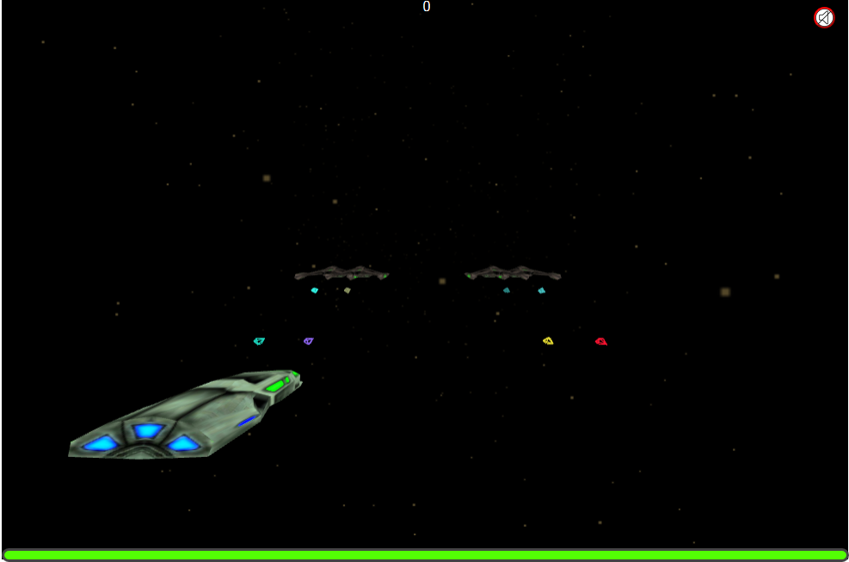
Demo
https://spacehorse-22dc6.firebaseapp.com/
Feedback: helias.breneol@student.odisee.be

